Slide 1
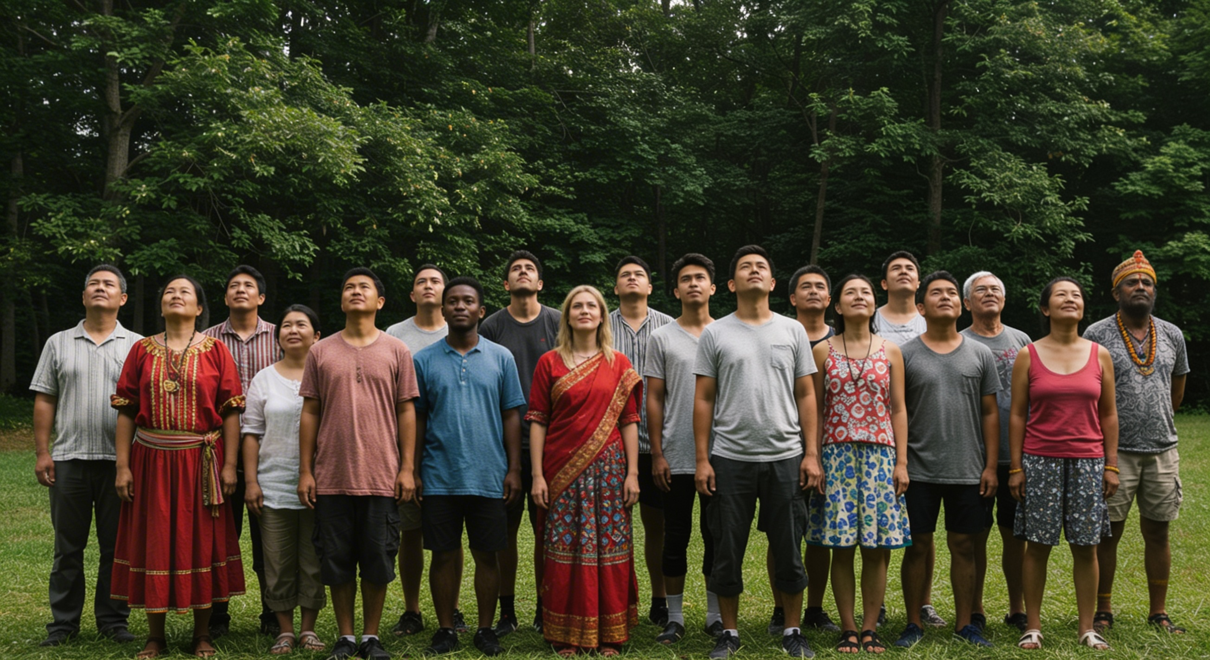
STAANDE IN DIE VOLLE WIL VAN GOD
Les 13 for 28 Maart, 2026

Slide 2


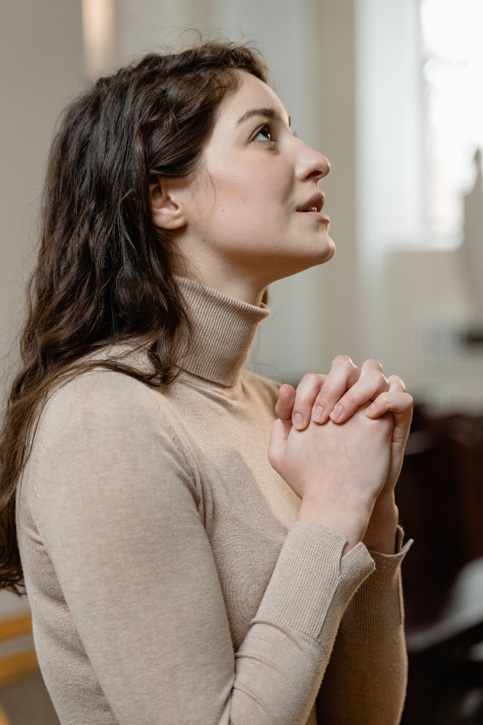

“Wees in alles dankbaar, want dit is die wil van God in Christus Jesus oor julle..”
1 Tessalonisense 5:18, Afrikaans 1933/1953

Slide 3

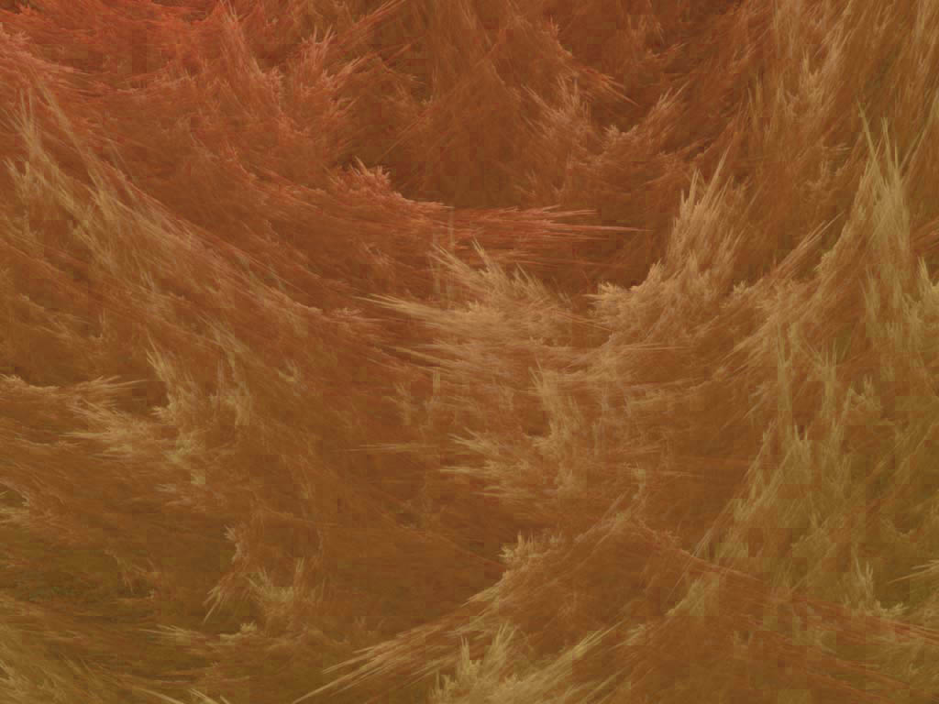
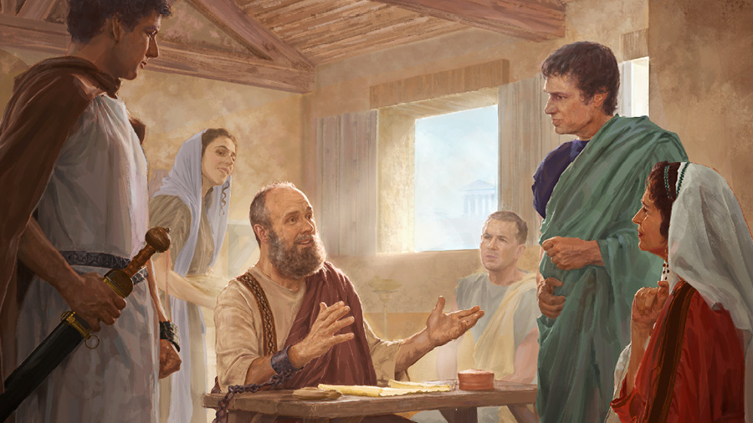
Paulus het met verskeie medewerkers gewerk, en hy het die werk erken van dié wat hulleself volkome toegewy het om die gemeentes te onderhou en te versterk.
Die boodskappers
Tíchikus en Onésimus (Kolossense 4:7-9)
Dié van die besnydenis
Aristárchus, Markus, and Jesus (Kolossense 4:10-11)
Die leermeester
Épafras (Kolossense 4:12-13)
Die geliefde en die wêreldsgesinde
Lukas and Demas (Kolossense 4:14)
Kerk Leiers
Nimfas en Archíppus (Kolossense 4:16-18)
Aan die einde van die brief aan die Kolossense stuur Paulus groete van sy medewerkers, en groet die getroue broeders in Kolosse.
Hy voeg ook Épafras se vurige begeerte by: “dat julle volmaak en volkome mag staan in die ganse wil van God.” (Kol. 4:12).

Slide 4

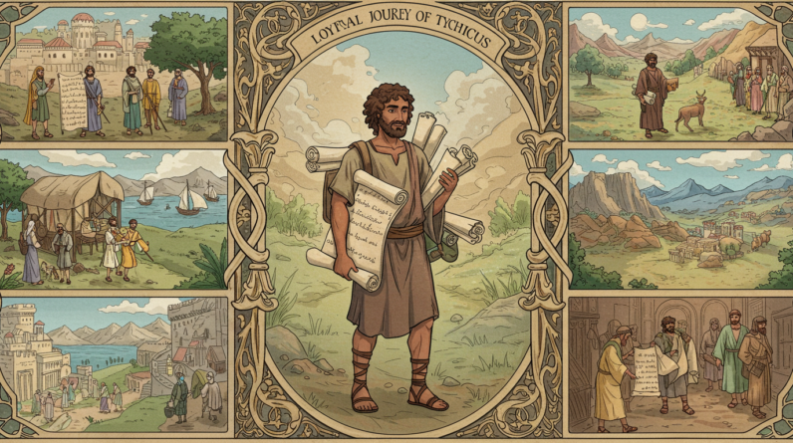
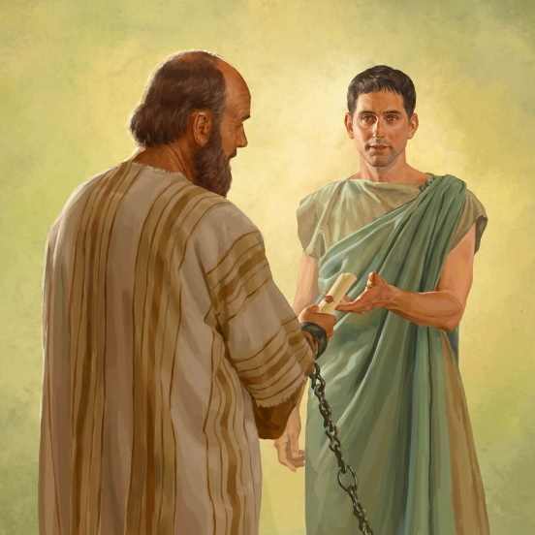


BOODSKAPPERS
“Tychicus “Al my omstandighede sal Tíchikus, die geliefde broeder en getroue dienaar en mededienskneg in die Here, julle bekend maak… saam met Onésimus, die getroue en geliefde broeder wat van julle mense is. Hulle sal julle alles bekend maak wat hier voorval.” (Kolossense 4:7, 9)
Benewens evangelisasie in die belangrikste stede van die Ryk, het Paulus briewe geskryf om kontak met die gemeentes te behou, of om dié wat hy nie persoonlik geken het nie, aan te moedig.
Hierdie briewe is deur geliefde en getroue broeders gestuur (Kol. 4:7-9).
TICHIKUS
ONESIMUS
Op Paulus se derde sendingreis het hy hom vergesel om ’n offergawe na Jerusalem te neem (Hand. 20:4). Hy het Paulus in Rome bygestaan en die briewe aan die Efesiërs en Kolossense afgelewer (Ef. 6:21; Kol. 4:7). Toe Paulus vrygelaat is, kon hy Titus in Kreta vervang het (Tit. 3:12). Tydens Paulus se laaste gevangenskap is hy as leraar na die gemeente in Efese gestuur (2 Tim. 4:12).
’n Slaaf wat van sy meester, Filemon, weggeloop het. Hy is tydens Paulus se eerste gevangenskap in Rome bekeer. Paulus het hom met ’n hartroerende brief teruggestuur na sy meester en Filemon aangemoedig om hom met Christelike liefde te behandel (Filemon 1:10). Saam met Tíchikus het hy die brief aan die Kolossense afgelewer (Kol. 4:9).

Slide 5

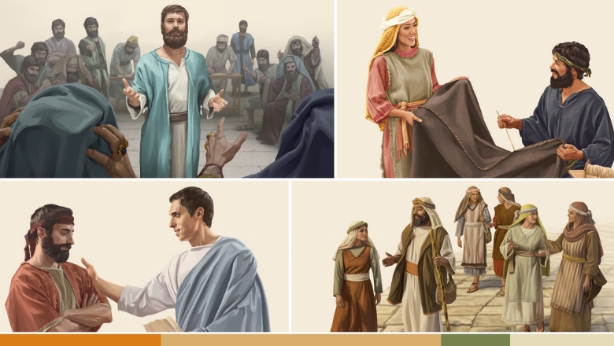
DIÉ VAN DIE BESNYDENIS
“…Hulle alleen is my medewerkers vir die koninkryk van God en hulle was ‘n troos vir my.” (Kolossense 4:11)
Paulus het daarna gestreef om die mure wat die Kerk verdeel het, af te breek. Hy het homself omring met medewerkers van oral en uit uiteenlopende agtergronde. Jode en heidene, Asiërs en Europeërs het in harmonie saamgewerk.
Sy visie was om ’n verenigde kerk te hê wat saamwerk aan ’n gemeenskaplike doel: die verkondiging van die evangelie.
ARISTARGUS
Hy was ’n inwoner van Tessalonika (Hand. 27:2). Hy het probleme ondervind tydens die oproer in Efese (Hand. 19:29). Hy het Paulus vergesel om die offergawe na Jerusalem te neem (Hand. 20:4). Hy is saam met Paulus in Rome gevange geneem en het groete aan die Kolossense en Filemon gestuur (Kol. 4:10; Filemon 1:24).
MARKUS
Die neef van Paulus se eerste metgesel, Barnabas, het die sending in Pamfilië verlaat, en Paulus het geweier om hom op ’n tweede reis saam te neem (Hand. 15:37-38). Hy het sy oom vergesel en ’n nuttige evangelis vir Paulus geword (Hand. 15:39; 2 Tim. 4:11). Petrus het hom soos ’n seun behandel (1 Pet. 5:13). Hy was die skrywer van die Evangelie volgens Markus.
Al wat ons van hom weet, is dat hy ’n Jood was en bekend gestaan het onder die bynaam “Justus” (Kol. 4:11).
JESUS

Slide 6

DIE LERAAR
“Epafras, wat een van julle is, ’n dienskneg van Christus, groet julle; hy bid altyd vurig vir julle, dat julle volmaak en volkome mag staan in die hele wil van God.” (Kolossense 4:12)
Epafras het gehelp om die evangelie in Kolosse, Hiërapolis en Laodisea te versprei, gemeentes wat hy innig liefgehad het (Kol. 4:13). Saam met Epafras se groete voeg Paulus sy wense vir die Kolossense by (Kol. 4:12):
Hy het die gemeente in Kolosse onderrig en die evangelie wyd aan hulle verkondig (Kol. 1:7). Paulus beskryf hom met drie titels: “geliefde mededienaar”; “dienskneg van Christus”; en “medegevangene” (Kol. 1:7; 4:12; Film. 1:23)
EPAPHRAS
Staan Vas
Hulle moes onbeweeglik bly, veral teen die aanslae van die vyand (Ef. 6:11).
Mag julle volmaak wees
Hierdie volmaaktheid word bereik deur onselfsugtige liefde (Matt. 5:44, 48), hoewel ’n mens altyd daarin groei (Fil. 3:12).
Mag julle volkome wees
Om vervul te wees met alles wat ons van God kan ontvang.

Slide 7

DIE GELIEFDE EN DIE WÊRELDLING
“Die geneesheer Lukas, die geliefde, en Demas groet julle.” (Kolossense 4:14)
As hy net in Kolossense 4:14 genoem was, sou Demas as ’n getroue medewerker van Paulus onthou gewees het.
LUKAS
Skrywer van die Evangelie volgens Lukas en die Handelinge van die Apostels; hy word as Paulus se biograaf beskou (Luk. 1:1-4; Hand. 1:1). Hy was ’n geneesheer van beroep en word deur Paulus “geliefde” genoem. Hy het by Paulus gebly tot sy dood (2 Tim. 4:11).
DEMAS
Hy was Paulus se medewerker tydens sy eerste gevangenskap in Rome (Filemon 1:24). Tydens sy laaste gevangenskap het hy Paulus egter verlaat, “omdat hy die teenwoordige wêreld liefgekry het” (2 Tim. 4:10).
Die kontras tussen Lukas en Demas het mettertyd duidelik geword. Lukas was geliefd vir sy werk, terwyl Demas die wêreld liefgehad en Paulus verlaat het.
Lukas het vasgestaan in sy hoop op die Wederkoms en die Nuwe Aarde. Demas het die heerlikheid van hierdie wêreld meer liefgehad as die heerlikheid wat sou kom.
Hy het opgehou om Jesus lief te hê en sy hart aan die wêreld gegee (1 Joh. 2:15).

Slide 8

KERK LEIERS
“Groet die broeders in Laodicéa en Nimfas en die gemeente wat in sy huis is.” (Kolossense 4:15)
Al wat ons van Nimfa weet, is dat sy ’n gemeente in die stad Laodisea gelei het. Ons weet nie eers seker of dit ’n man of ’n vrou was nie, aangesien sommige manuskripte “sy huis”, ander “hulle huis” en die meerderheid “haar huis” sê.
Filemon se seun, ’n inwoner van Kolosse, was op ’n stadium ’n metgesel van Paulus (Filemon 1:1-2). Paulus vra hom om voort te gaan met sy bediening (as diaken, leraar of ouderling van die gemeente in Kolosse).
NIMFA
ARGIPPUS
Paulus vra die Kolossense om sy brief ook in Laodicéa voor te lees, en dat hulle die brief wat hy aan die Laodicense geskryf het, moet lees (Kol. 4:16).
Daarom noem hy die twee hoofleiers van hierdie gemeentes: Nimfas [van Laodicéa] en Archíppus [van Kolosse] (Kol. 4:15, 17).
Ons weet nie wat Paulus se boodskap aan die Laodicense was nie, maar ons ken wel die boodskap wat die apostel Johannes ongeveer 30 jaar later aan hulle geskryf het (Op. 3:14-22).

Slide 9

“Diens vir God vereis die hele wese—hart, verstand, siel en krag. Sonder voorbehoud moet ons onsself aan God oorgee, sodat ons die beeld van die hemelse kan dra in plaas van die beeld van die aardse. Daar moet ’n vernuwing van die gevoelighede wees, sodat die verstand volkome wakker kan wees vir die werk wat gedoen moet word vir alle klasse, hoog en laag, ryk en arm, geleerd en ongeleerd. Ons moet die teerheid openbaar wat die groot Herder toon wanneer Hy die lammers in sy arms versamel en sy kudde sorgvuldig teen gevaar beskerm en dit op veilige paaie lei. Christus se volgelinge moet sy teerheid en simpatie toon, en hulle moet ook sy vurige begeerte openbaar om die waarhede mee te deel wat vir die ontvanger die ewige lewe beteken.”
EGW (Christ Triumphant, February 9) Vry vertaal

